Slide 1
GIra Make your Think

Slide 2



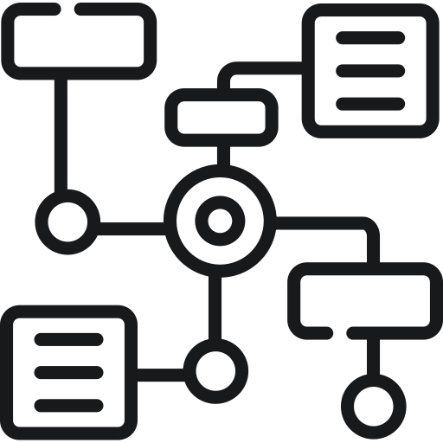
목차
개요
팀 구성 및 역할
절차 및 수행
테스트

Slide 3



팀 소개
System.out.println(Sports_Service);
김민우
시효건

Slide 4
팀원 소개
System.out.println(Sports_Service);
시효건
김민우
팀장
React 이용 front end 작업
Spring 이용 백엔드 구현
React 이용 front end 작업

Slide 5
기획 의도
목적
실제로 프로젝트를 진행했었던 경험을 토대로 불편했던 점을 극복하기 위해 제작했습니다.
ERDCloud, FIGMA 프로그램은 다양하고 여러가지 프로그램을 띄우고 MSA를 구축하기에는 헷갈리는 부분이 많은 것을 경험했고 이를 해결하기 위해 제작했습니다.
구현 기능 및 FrameWork, 사용프로그램을 정리하여 일의 생산성을 높이는 결과를 얻기 위해 제작했습니다.
프로젝트 완료한 이후에 결과물을 한눈에 볼수 있으므로 최초 계획과 수정과정 그리고 제작 완료상태를 확인하기 쉽습니다.
기능 소개
기능을 제작 과정 전에 미리 설계하여 어떤 프로그램을 사용할지, Front 화면은 어떻게 설계할지, Backend ERD설계는 어떻게 할지에 대해 미리 전 팀원들이 확인하고 진행할수있어 일의 효율성을 증대 시킬 수 있습니다.
책임자와 마감기일을 작성할수있어 효율적인 일정관리를 가능하게 합니다 .
미리 사용할 프로그램을 정하므로 일의 혼선을 예방할수있습니다. 또한 잘 모르는 프로그램에 대해 먼저 선행공부를 진행할 시간적 여유를 가질 수있는 기회를 제공합니다 .

Slide 6
기획 목표
효율적인 시간 관리를 최우선의 목표로 한다.
다른 웹사이트를 보지 않고도 프로젝트의 모든것을 확인할수있다.
MSA로 설계하여 사용자들의 필요 니즈를 발견시 추가가 용이하다.

Slide 7
설계
요구사항 확인 및 작성
협업 툴 및 프로그램 결정
ERD 작성을 통한 데이터 베이스 구상 후 API 명세서 작성
다이어그램 작성을 통한 필요 데이터 베이스 구상 및 기능 구현 방식 구상

Slide 8
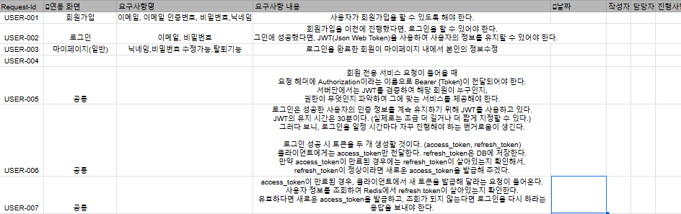
요구사항 명세서-1

Slide 9
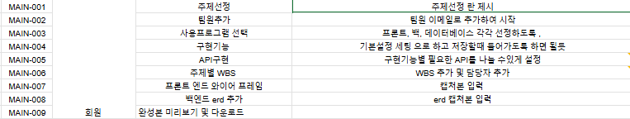
API-명세서-2

Slide 10
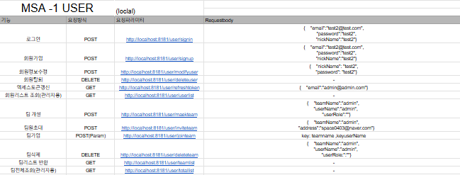
API-명세서-1

Slide 11
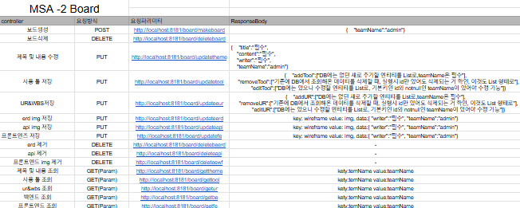
API-명세서-2

Slide 12


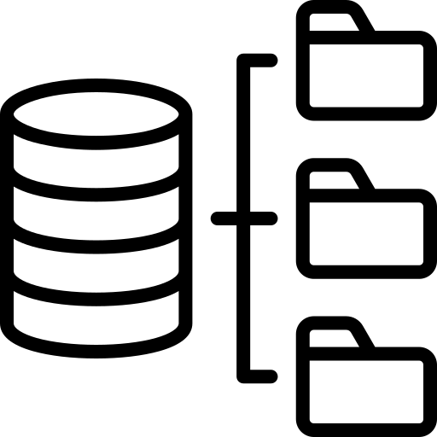
사용 프로그램
Front End
JavaScript - React
Back End
Java – Spring Boot
DataBase
MySql

Slide 13
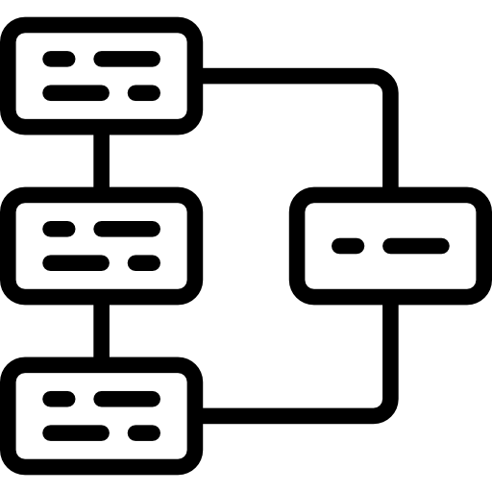
사용 헙업 툴
개발 협업 도구
GIthub, Jira
다이어그램 작성도구
ErdCloud
와이어프레임 작성도구
Figma

Slide 14
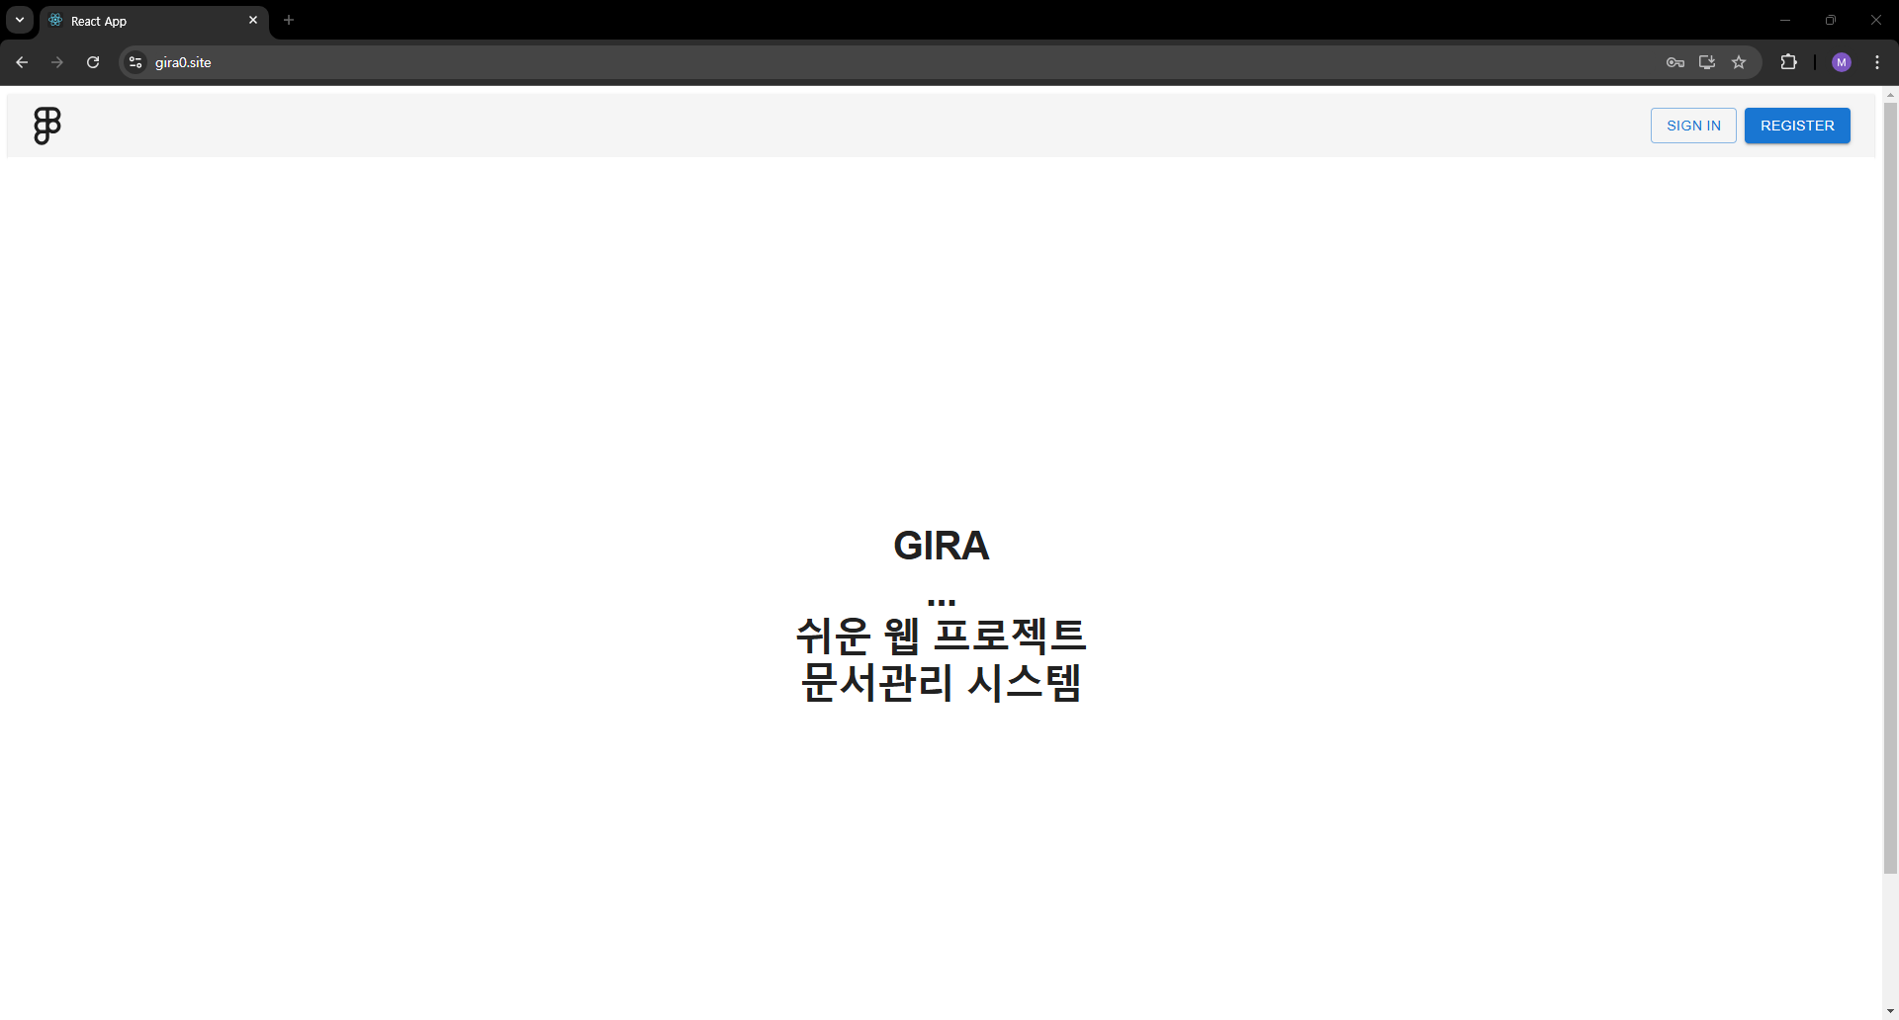
메인 컴포넌트

Slide 15
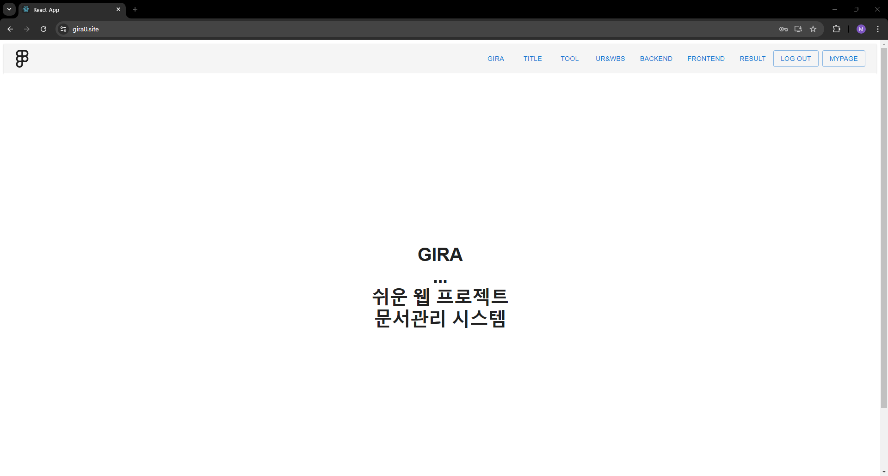
메인 컴포넌트

Slide 16
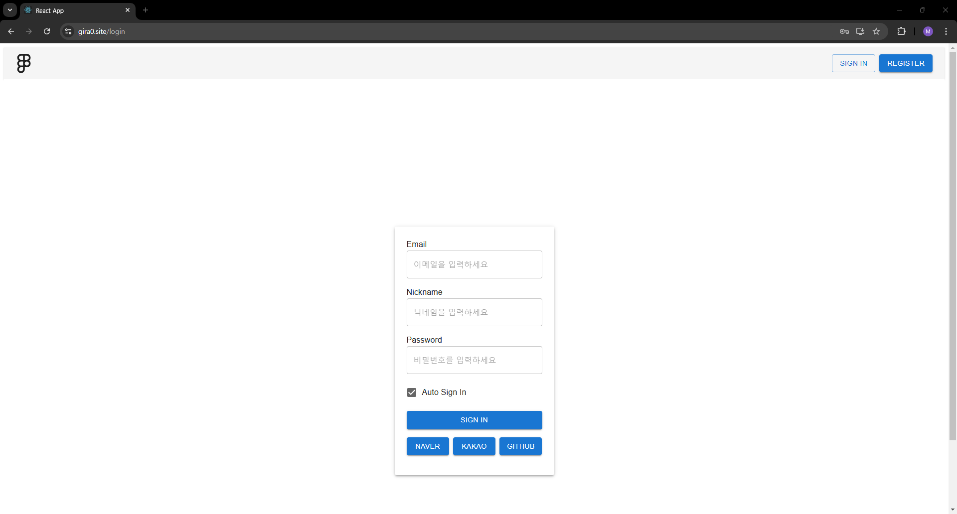
로그인 컴포넌트

Slide 17
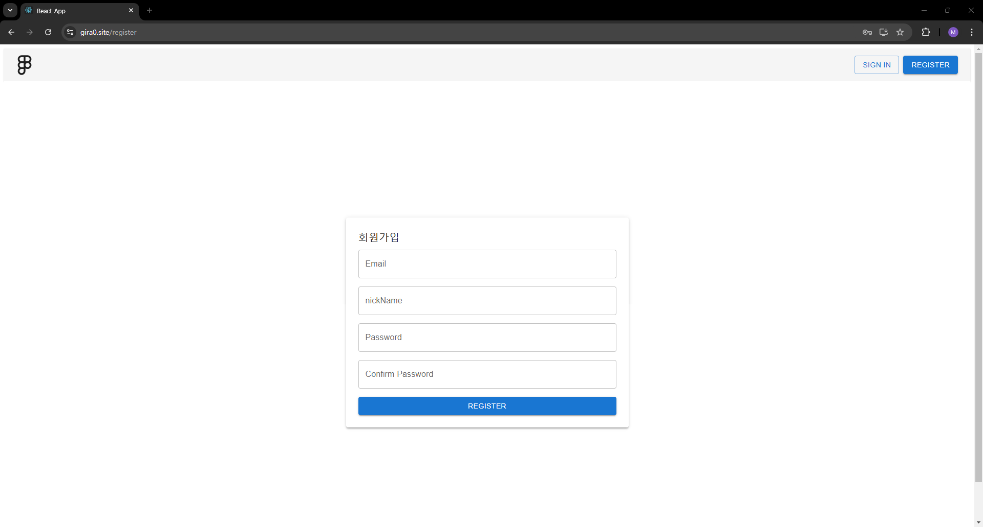
회원가입 컴포넌트

Slide 18
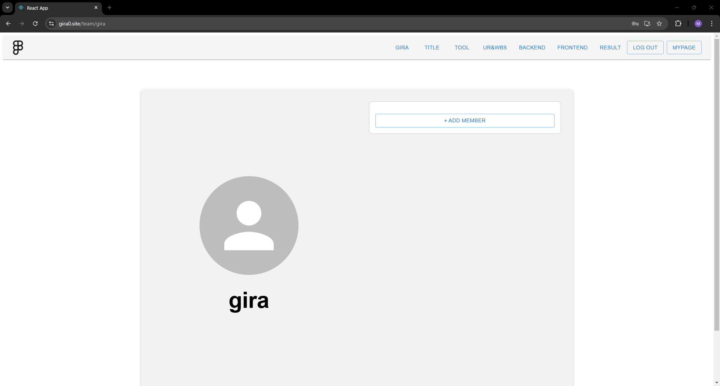
팀 멤버 추가 기능-주요기능

Slide 19
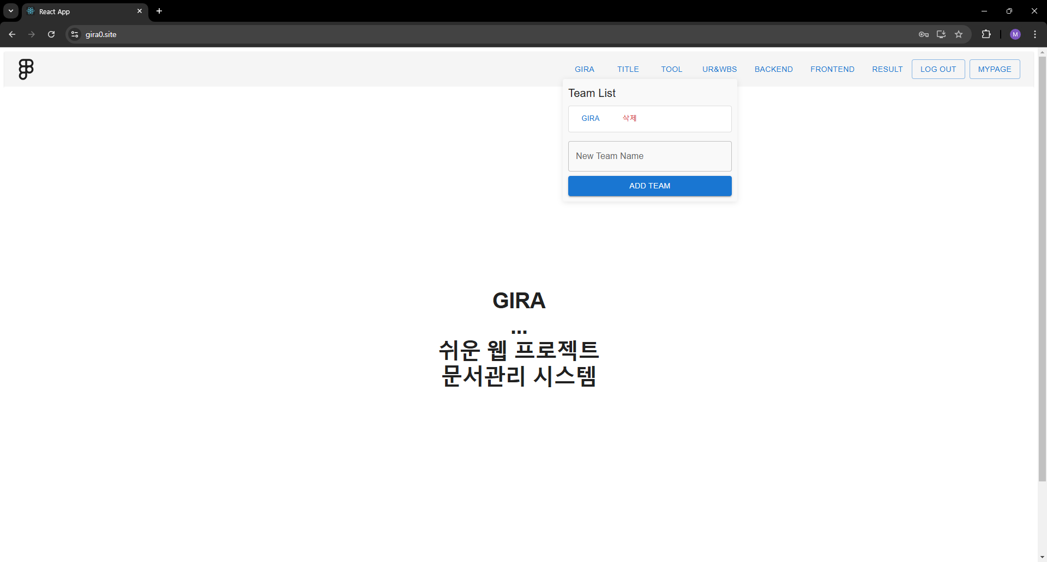
팀생성 및 팀삭제

Slide 20
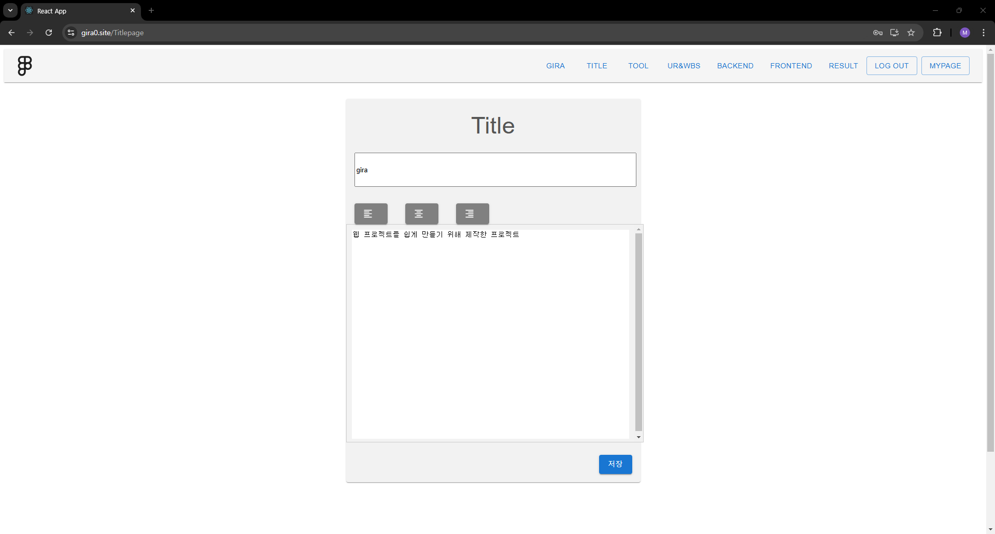
제목및내용 기입및 저장-주요기능

Slide 21
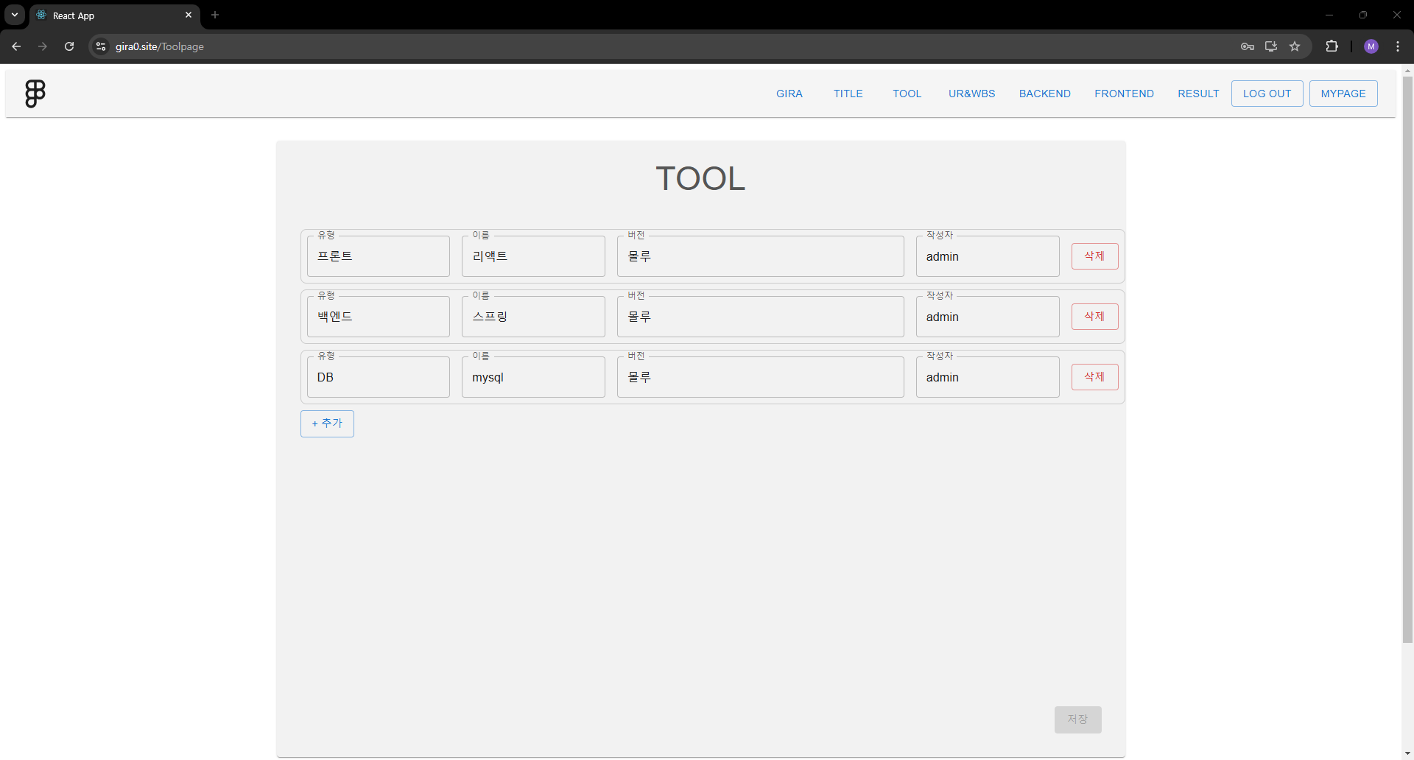
tool 저장 기능 -주요기능

Slide 22
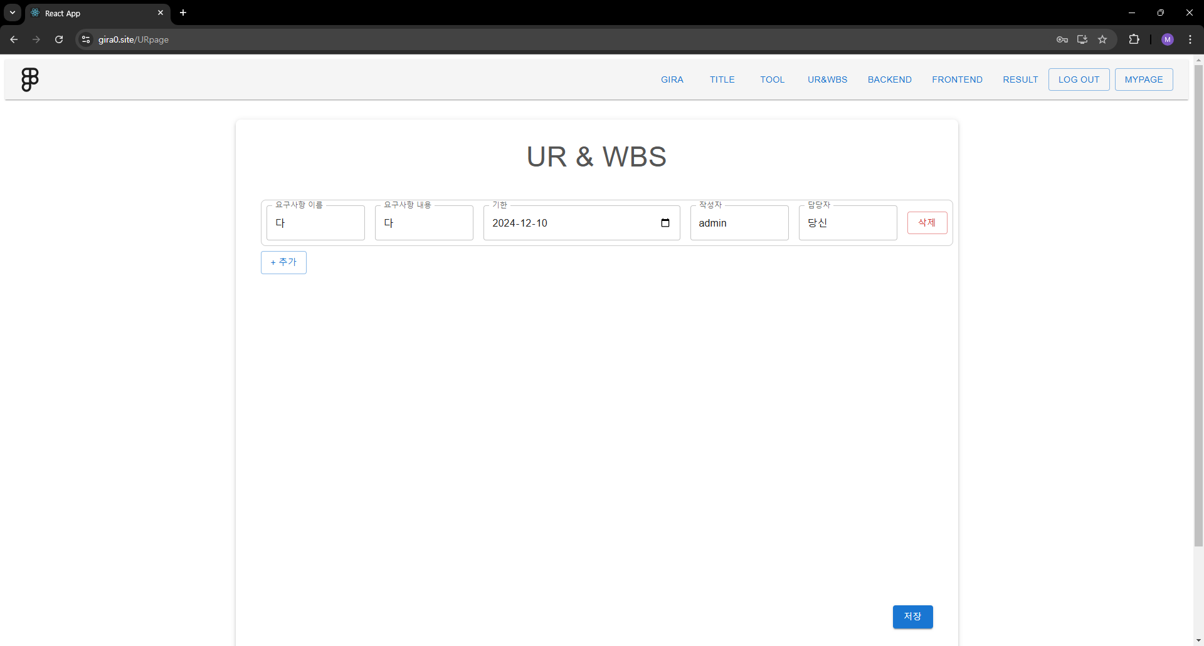
UR & WBS-주요기능

Slide 23
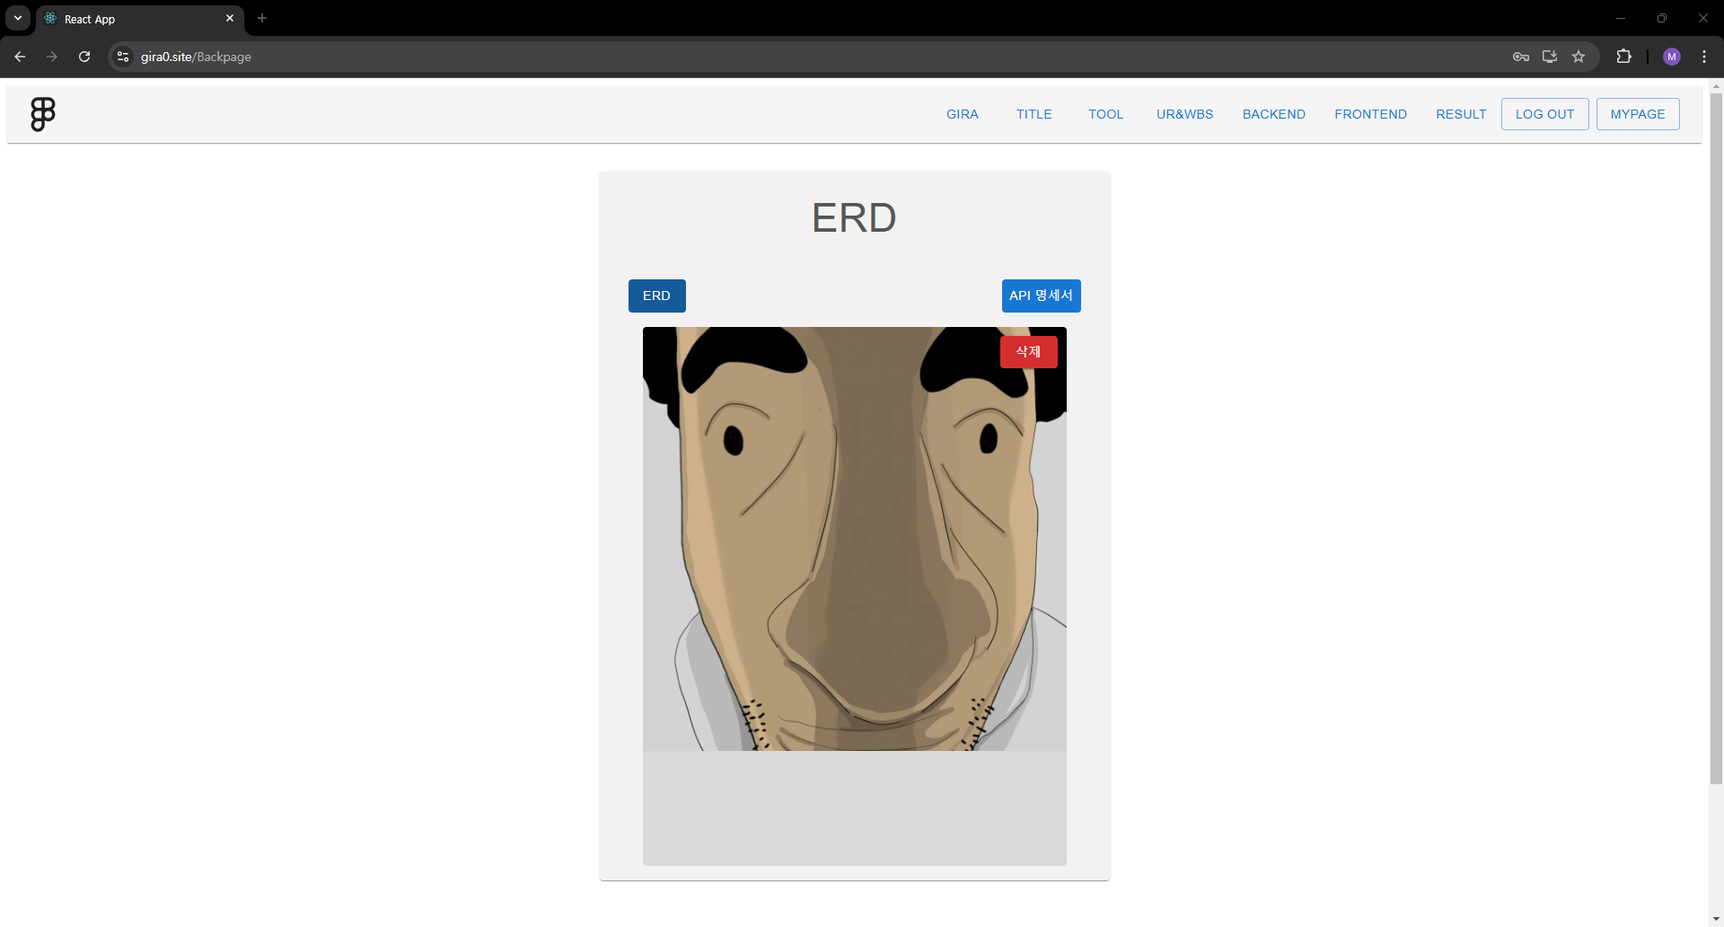
Beckend -주요기능

Slide 24
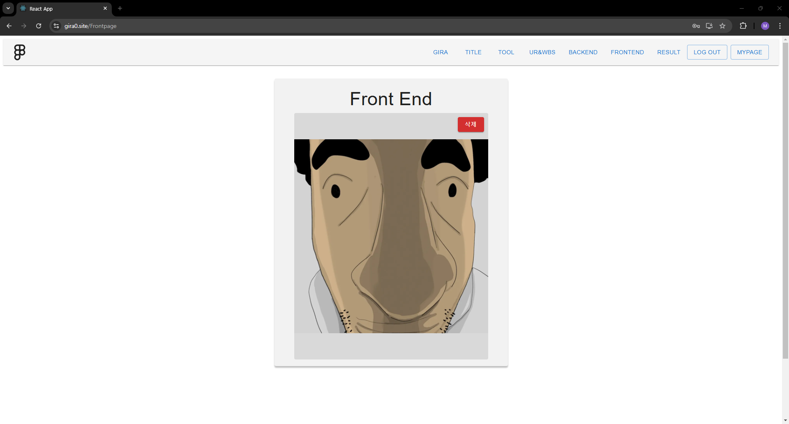
Frontend -주요기능

Slide 25
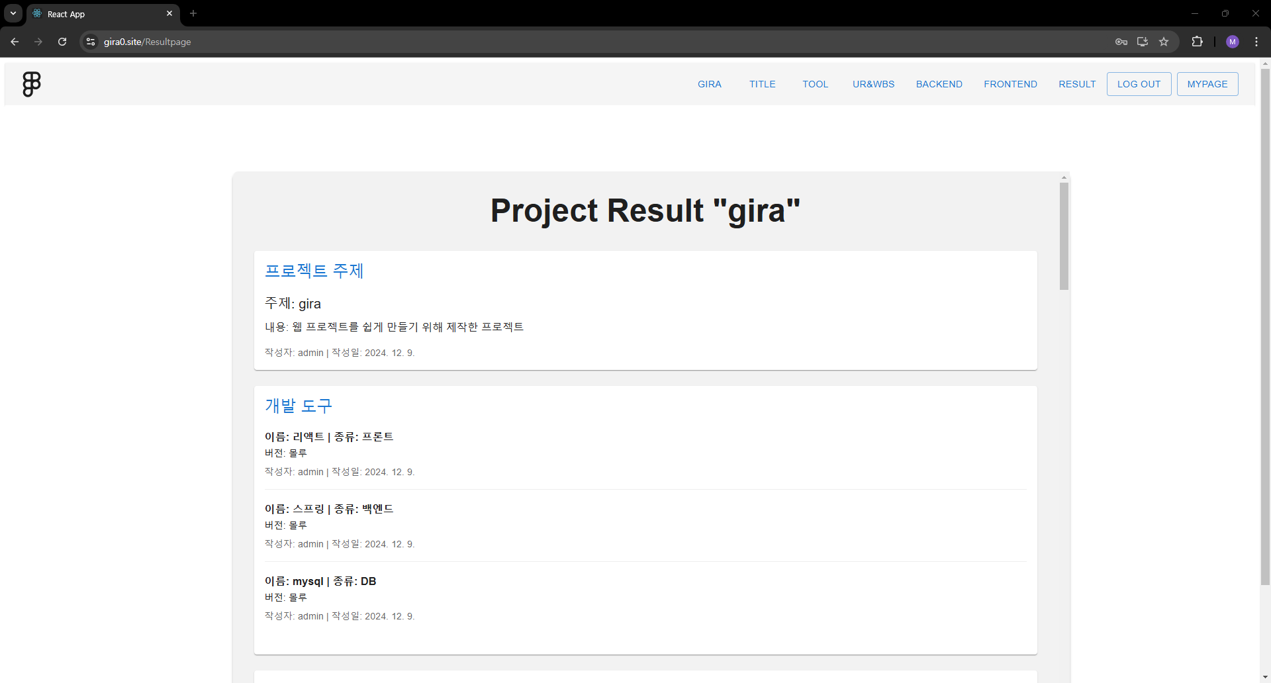
종합결과-주요기능

